Slide 1
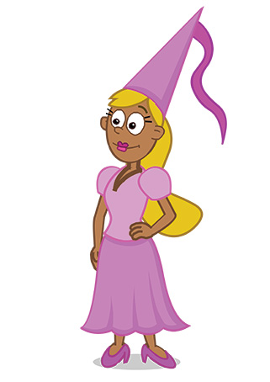
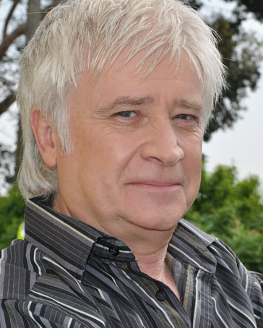
6b_Afatar / Proffil
Proffil: Tywysoges_Pinc
?
Pwy allai hi fod yn y byd go iawn?

